Slide 1
NetLab · 教学课件
网络基础
OSI 七层模型 · TCP/IP 协议栈 · IP 地址与子网划分
入门 · 2 课时 · 配合 NetLab 实验 1
桂党楼 (GuiDL)

Slide 2
学习目标
2 / 11
LEARNING OBJECTIVES
1
理解分层思想
掌握 OSI 七层模型与 TCP/IP 协议栈的对应关系
2
熟悉数据封装
掌握每层 PDU 名称与封装/解封装全过程
3
掌握 IP 编址
区分 IP 地址分类、公有/私有地址范围
4
学会子网划分
掌握子网掩码计算与主机数、网络地址推算

Slide 3
OSI 七层模型
3 / 11
OSI REFERENCE MODEL
层 | 名称 | 核心功能 | 典型协议 / 设备
7 | 应用层 | 为应用程序提供网络服务接口 | HTTP / DNS / FTP
6 | 表示层 | 数据格式转换、加密、压缩 | SSL / JPEG
5 | 会话层 | 建立、管理、终止会话 | RPC / NetBIOS
4 | 传输层 | 端到端传输、端口寻址、可靠/不可靠 | TCP / UDP
3 | 网络层 | 逻辑寻址与路由选择 | IP / ICMP / OSPF · 路由器
2 | 数据链路层 | 成帧、MAC 寻址、差错检测 | Ethernet / ARP · 交换机
1 | 物理层 | 比特流传输、电气与机械规范 | 网线 / 网卡 / 中继器
口诀：物-数-网-传-会-表-应（由下至上）

Slide 4
TCP/IP 协议栈
4 / 11
TCP/IP vs OSI
TCP/IP 四层模型
与 OSI 的对应关系
应用层
HTTP / DNS / FTP / SMTP
应用层 ≈ OSI 应用层 + 表示层 + 会话层
传输层 ≈ OSI 传输层
网际层 ≈ OSI 网络层
网络接口层 ≈ OSI 数据链路层 + 物理层
传输层
TCP / UDP
网际层
IP / ICMP / ARP
网络接口层
Ethernet / 物理介质

Slide 5
数据封装与解封装
5 / 11
ENCAPSULATION
应用数据
段
包
帧
比特
▶
▶
▶
▶
Data
Segment
Packet
Frame
Bit
发送方：逐层添加首部（封装） · 接收方：逐层剥离首部（解封装）
传输层 加 TCP/UDP 首部（含端口号） → 段
网络层 加 IP 首部（含源/目的 IP） → 包
链路层 加帧头帧尾（含源/目的 MAC、校验） → 帧
物理层 转换为电/光信号比特流传输

Slide 6
IP 地址与分类
6 / 11
IP ADDRESSING
类别 | 首字节范围 | 默认掩码 | 用途
A 类 | 1 – 126 | /8 | 超大型网络（政府、运营商）
B 类 | 128 – 191 | /16 | 中型网络
C 类 | 192 – 223 | /24 | 小型网络（最常见）
D 类 | 224 – 239 | — | 组播地址
E 类 | 240 – 255 | — | 科研保留
私有地址（A/B/C 三段，仅供内网使用，不参与公网路由）：
10.0.0.0/8 172.16.0.0/12 192.168.0.0/16

Slide 7
子网掩码与子网划分
7 / 11
SUBNET MASK
子网掩码：网络位 = 1， 主机位 = 0。用于区分网络地址与主机地址。
前缀 | 子网掩码 | 可用主机数
/24 | 255.255.255.0 | 254
/25 | 255.255.255.128 | 126
/26 | 255.255.255.192 | 62
/27 | 255.255.255.224 | 30
/30 | 255.255.255.252 | 2
核心公式
主机数 =
2ⁿ − 2
n = 主机位数
（减去网络地址
和广播地址）

Slide 8
子网划分示例
8 / 11
EXAMPLE
将 192.168.1.0/24 借用 2 位主机位，划分为 4 个 /26 子网：
子网 | 网络地址 | 可用主机范围 | 广播地址
子网 1 | 192.168.1.0/26 | .1 – .62 | .63
子网 2 | 192.168.1.64/26 | .65 – .126 | .127
子网 3 | 192.168.1.128/26 | .129 – .190 | .191
子网 4 | 192.168.1.192/26 | .193 – .254 | .255
提示：每个子网首地址为网络地址，末地址为广播地址，均不可分配给主机。
练习：192.168.10.0/24 划分 8 个子网需要借几位？掩码是多少？（答案：借 3 位 → /27）

Slide 9
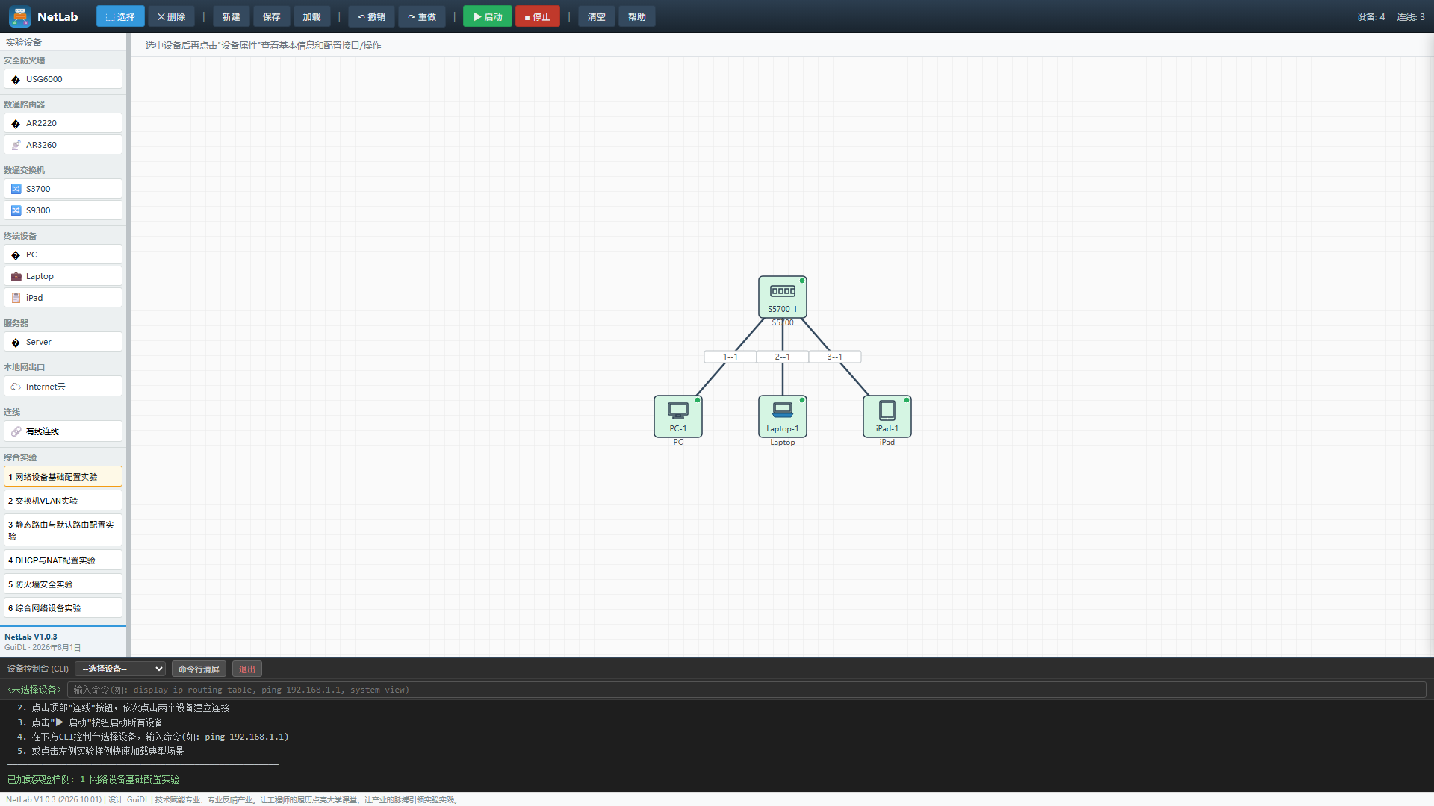
NetLab 实验对照
9 / 11
LAB: 网络设备基础配置
实验 1 · 网络设备基础配置
拓扑：SW1 + PC + Laptop + iPad（同网段 192.168.1.0/24）
验证：PC ping Laptop/iPad 通；display mac-address 见 3 条动态记录
对应知识点：同网段通信、MAC 地址学习、二层转发

Slide 10
思考题
10 / 11
DISCUSSION
为什么网络通信要采用分层设计？分层带来哪些好处？
1
交换机、路由器分别工作在哪一层？各自依据什么地址转发？
2
192.168.1.10/24 的网络地址、广播地址、可用主机范围分别是什么？
3
将 192.168.10.0/24 划分为 8 个子网，每个子网可用主机数是多少？
4

Slide 11
小结
OSI 七层与 TCP/IP 四层是理解网络通信的骨架
数据自上层向下逐层封装，接收方向逐层解封装
IP 编址 + 子网掩码是划分与规划网络的基础
动手实践：在 NetLab 中完成实验 1，验证同网段连通
NetLab · lab.guidl.top · © 2026 桂党楼 (GuiDL)

